Slide 1
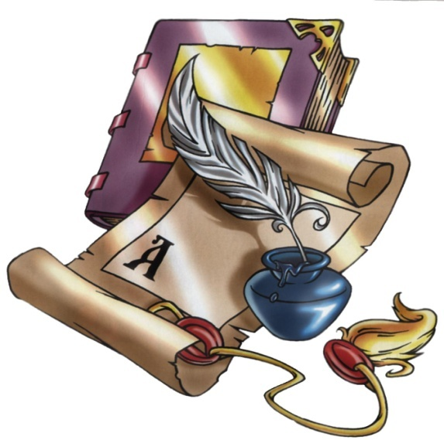
Русский язык
7
класс
Краткие страдательные причастия.

Slide 2
Сегодня на уроке
Познакомимся с образованием кратких причастий.
1
Научимся различать краткие причастия от кратких прилагательных.
2
Узнаем, какова синтаксическая роль кратких причастий в предложении.
3

Slide 3
Проверка самостоятельной работы.
Упражнение 90. Спишите, вставляя пропущенные буквы, раскрывая скобки. В страдательных причастиях прошедшего времени выделите суффикс.
Хорошая дружба лучше, чем укреплённая башня. Бездомной собаке лучше, чем связанному льву. Испуганный зверь далеко бежит. Срубленное дерево вновь не вырастет. Упущенное время самым длинным арканом не поймаешь.

Slide 4
Рассыпанный рис соберёшь, а сказанных слов не вернёшь. Напуганный враг – побеждённый враг. Выпущенная стрела назад не возвращается. В яму, тобой вырытую, сам и упадёшь. Слышанное виденному не пара.

Slide 5
Краткие страдательные причастия — это грамматические формы, образованные от полных страдательных причастий настоящего и прошедшего времени. Отвечают на вопросы каков? какова? каково? каковы?

Slide 6
Образование кратких страдательных причастий.
Начнем с того, что страдательные причастия обозначают признак по действию, которое направлено на предмет со стороны, извне.
убранная постель — это значит, что постель кто-то убрал;
приколотая брошь — это значит, что брошь приколола, например, я сама.

Slide 7
Как отличить полную форму причастия от краткой?
Полная форма причастий сходна с аналогичной формой прилагательных. Она имеет такие же окончания:
в форме мужского рода окончание -ый:
зависимый от него;
в форме женского рода окончание -ая:
изучаемая проблема;
в форме среднего рода окончание -ое:
выполняемое нами задание;
в форме множественного числа окончание -ые:
хранимые до сих пор фотографии;

Slide 8
Краткие страдательные причастия прошедшего времени.
Что же происходит с полной формой страдательного причастия прошедшего времени, если от нее образовать краткую форму?
При таком формообразовании сразу усекаются окончания, а суффиксы полных страдательных причастий -нн-, -енн-/ённ- «теряют» одну букву «н» и превращаются соответственно в суффиксы -н- и -ен-/ён- кратких причастий.

Slide 9
Убедимся в этом:
(какой?) пройденный путь — путь (каков?) пройден
(какая?) приклеенная марка — марка (какова?) приклеена
(какое?) спасенное дитя — дитя (каково?) спасено
(какие?) сорванные листья — листья (каковы?) сорваны

Slide 10
Задание №1.
Замените полную форму страдательного причастия краткой.
Расцвеченный –
Раскрашенная –
Созданное –
Наполненные –
Раскрытая –
Гонимые –
расцвечен
раскрашена
создано
наполнены
раскрыта
гонимы

Slide 11
Задание №2. Вставьте одну или две буквы -н-.
н
н
Листья освеще...ы; письмо было опуще...о; ферма построе...а; враг отброше...; прочита...ая книга; петли смаза...ы; густо заставле...ая; выписа...ые газеты; номер телефона выписа...; поляна, выжже...ая солнцем; закова… в кандалы; построе...ая церковь; расписание измене...о; библиотека подобра…а.
н
н
нн
н
нн
нн
н
нн
н
нн
н
н

Slide 13
Грамматические признаки краткой формы страдательного причастия.
Краткая форма страдательного причастия прошедшего времени изменяется
по числам:
сообщение переписано — сообщения переписаны;
по родам:
чемодан собран, скатерть собрана, общество собрано;
ЗАПОМНИМ!
Краткая форма страдательного причастия не изменяется по падежам!

Slide 14
Синтаксическая роль кратких причастий.
В предложении эта форма выполняет синтаксическую роль сказуемого в отличие от полной формы, которая является согласованным определением.
Сравните:
Перечитанный роман доставил мне удовольствие.
Роман перечитан с удовольствием.

Slide 15
Задание №3. Синтаксический разбор предложений.
Дождевые тучи рассеяны налетевшим ветром.
Дождевые тучи рассеяны налетевшим ветром.
К концу недели машина была отремонтирована.
К концу недели машина была отремонтирована.
У этой девушки красиво уложены волосы.
У этой девушки красиво уложены волосы.

Slide 16
Кроссворд
"Причастие"

Slide 17
 |  |  |  |  | 1
 |  |  |  | 2
 | 3
 | 4
 |  |  |  | 5
 |  | 6
 | 7
 |  |  |  | 8
9
Причастие прошедшего времени:
привыкающий, пришедший, поднимаемый.

Slide 18
 |  |  |  |  | П | Р | И | Ш | Е | Д | Ш | И | Й
 |  |  |  | 2
 | 3
 | 4
 |  |  |  | 5
 |  | 6
 | 7
 |  |  |  | 8
9
2. Причастие настоящего времени:
забывший, покрытый, бредущий.

Slide 19
 |  |  |  |  | П | Р | И | Ш | Е | Д | Ш | И | Й
 |  |  |  | Б | Р | Е | Д | У | Щ | И | Й
 | 3
 | 4
 |  |  |  | 5
 |  | 6
 | 7
 |  |  |  | 8
9
3. Страдательное причастие:
думающий, слышимый, варивший.

Slide 20
 |  |  |  |  | П | Р | И | Ш | Е | Д | Ш | И | Й
 |  |  |  | Б | Р | Е | Д | У | Щ | И | Й
 | С | Л | Ы | Ш | И | М | Ы | Й
 | 4
 |  |  |  | 5
 |  | 6
 | 7
 |  |  |  | 8
9
4. Укажите краткую форму причастия:
увенчан, думающий, вышедший.

Slide 21
 |  |  |  |  | П | Р | И | Ш | Е | Д | Ш | И | Й
 |  |  |  | Б | Р | Е | Д | У | Щ | И | Й
 | С | Л | Ы | Ш | И | М | Ы | Й
 | У | В | Е | Н | Ч | А | Н
 |  |  |  | 5
 |  | 6
 | 7
 |  |  |  | 8
9
5. Слово, которое является причастием:
занятный, закрытый, приятный.

Slide 22
 |  |  |  |  | П | Р | И | Ш | Е | Д | Ш | И | Й
 |  |  |  | Б | Р | Е | Д | У | Щ | И | Й
 | С | Л | Ы | Ш | И | М | Ы | Й
 | У | В | Е | Н | Ч | А | Н
 |  |  |  | З | А | К | Р | Ы | Т | Ы | Й
 |  | 6
 | 7
 |  |  |  | 8
9
6. Причастие, образованное от непереходного глагола:
свисавший, списавший, принесший.

Slide 23
 |  |  |  |  | П | Р | И | Ш | Е | Д | Ш | И | Й
 |  |  |  | Б | Р | Е | Д | У | Щ | И | Й
 | С | Л | Ы | Ш | И | М | Ы | Й
 | У | В | Е | Н | Ч | А | Н
 |  |  |  | З | А | К | Р | Ы | Т | Ы | Й
 |  | С | В | И | С | А | В | Ш | И | Й
 | 7
 |  |  |  | 8
9
7. Причастие, выступающее в роли определения:
Забытый мною ключ лежал на столе. Двери дома открыты настежь. Сидящий повернул голову в мою сторону.

Slide 24
 |  |  |  |  | П | Р | И | Ш | Е | Д | Ш | И | Й
 |  |  |  | Б | Р | Е | Д | У | Щ | И | Й
 | С | Л | Ы | Ш | И | М | Ы | Й
 | У | В | Е | Н | Ч | А | Н
 |  |  |  | З | А | К | Р | Ы | Т | Ы | Й
 |  | С | В | И | С | А | В | Ш | И | Й
 | З | А | Б | Ы | Т | Ы | Й
 |  |  |  | 8
9
8. Действительное причастие:
читаемый, принятый, видевший.

Slide 25
 |  |  |  |  | П | Р | И | Ш | Е | Д | Ш | И | Й
 |  |  |  | Б | Р | Е | Д | У | Щ | И | Й
 | С | Л | Ы | Ш | И | М | Ы | Й
 | У | В | Е | Н | Ч | А | Н
 |  |  |  | З | А | К | Р | Ы | Т | Ы | Й
 |  | С | В | И | С | А | В | Ш | И | Й
 | З | А | Б | Ы | Т | Ы | Й
 |  |  |  | В | И | Д | Е | В | Ш | И | Й
9
9. Причастие, которое приобрело значение имени существительного и в предложении чаще выступает в роли подлежащего:
водимый, сжавший, будущее.

Slide 26
 |  |  |  |  | П | Р | И | Ш | Е | Д | Ш | И | Й
 |  |  |  | Б | Р | Е | Д | У | Щ | И | Й
 | С | Л | Ы | Ш | И | М | Ы | Й
 | У | В | Е | Н | Ч | А | Н
 |  |  |  | З | А | К | Р | Ы | Т | Ы | Й
 |  | С | В | И | С | А | В | Ш | И | Й
 | З | А | Б | Ы | Т | Ы | Й
 |  |  |  | В | И | Д | Е | В | Ш | И | Й
Б | У | Д | У | Щ | Е | Е
Молодцы!

Slide 27
Самостоятельная работа.
1. Упражнение 93 (стр. 42)
2. Упражнение 94 (стр. 43)

